Slide 2
JavaScript POO02
Profº Bruno

Slide 3
O'Que iremos ver nesta seção:
Atributos de Classe
Atributos de instancia
Metodos de classe
Metodos estaticos
Encapsulamento:
Getter e Setter
Propriedades

Slide 4
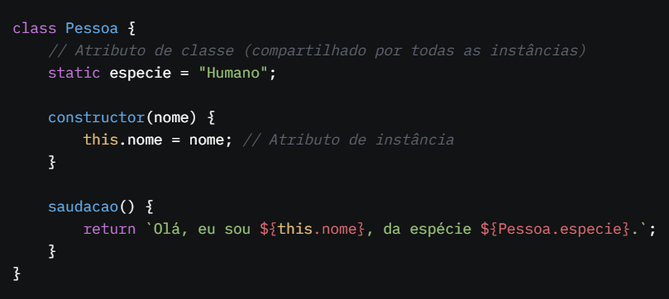
JavaScript POO
Atributos de Classe:
Podemos criar atributos fora dos métodos, diretamente no corpo da classe.
Esses atributos pertencem à classe em si, não às instâncias individuais, e são compartilhados por todas as instâncias.
Atenção: Eles podem ser alterados por fora da classe, a menos que sejam protegidos ou definidos como constantes (em JS/TS, com static e const ou convenções).Explicação:
static especie é um atributo de classe, definido fora do constructor.
Todas as instâncias (p1 e p2) compartilham o mesmo valor de especie.
Ele pode ser alterado externamente com Pessoa.especie = "novo valor", afetando todas as instâncias.

Slide 5
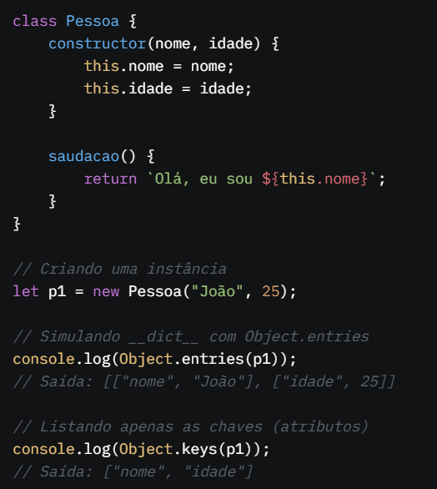
JavaScript POO
Inspeção de Atributos de Instância em JS/TS:
Em JS/TS podemos:
Usar Object.keys(objeto) para listar as chaves (nomes dos atributos).
Usar Object.entries(objeto) para obter pares [chave, valor] como um array.

Slide 6
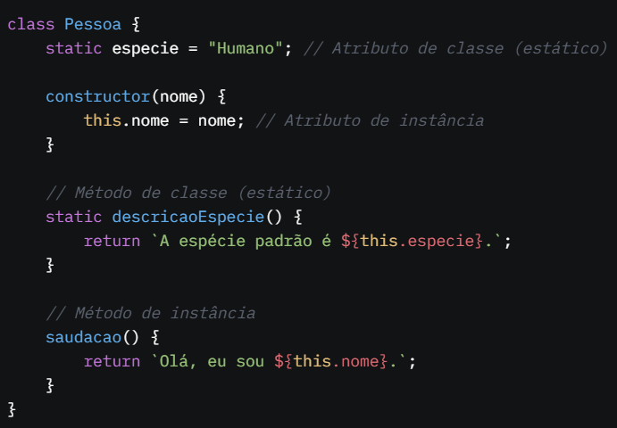
JavaScript POO
Métodos de Classe:
São métodos que operam na classe em si, em vez de operar em uma instância específica.
Em JS/TS, usamos a palavra-chave static para definir métodos de classe, e eles não recebem a instância (this refere-se à classe apenas no contexto estático).
Esses métodos são chamados diretamente pela classe, sem precisar criar uma instância.

Slide 7
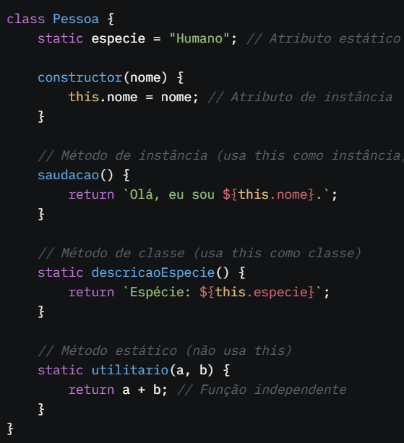
JavaScript POO
Métodos Estáticos:
Métodos estáticos são funções definidas dentro da classe, mas que não têm acesso automático à instância (this como instância) ou à classe (this como classe, a menos que usado em contexto estático).
Em JS/TS, usamos static para defini-los
Resumo: São funções que "vivem" dentro da classe por organização, mas operam independentemente de instâncias ou da classe em si.

Slide 8
JavaScript POO
Definição: Um getter é um método que permite obter um atributo, mas é acessado como se fosse uma propriedade (sem parênteses).
Em JS/TS, usamos a palavra-chave get para criar um getter, tornando-o uma "propriedade computada".
Uso do get:
Funciona como um getter para acessar valores.
Evita quebrar código cliente (código que usa sua classe), mantendo compatibilidade.
Habilita o uso de setters (com set).
Executa ações ou cálculos ao obter um atributo.

Slide 9
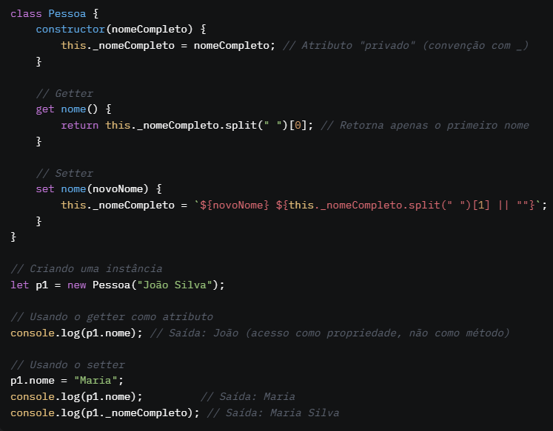
JavaScript POO

Slide 10
JavaScript POO
Definição: Um getter é um método que permite obter um atributo, mas é acessado como se fosse uma propriedade (sem parênteses).
Em JS/TS, usamos a palavra-chave get para criar um getter, tornando-o uma "propriedade computada".
Uso do get:
Funciona como um getter para acessar valores.
Evita quebrar código cliente (código que usa sua classe), mantendo compatibilidade.
Habilita o uso de setters (com set).
Executa ações ou cálculos ao obter um atributo.

Slide 11
JavaScript POO
Exercicios:
Crie uma classe “Pessoa” com os atributos nome,idade e altura. Implemente métodos getters e setters para cada um desses atributos.
Crie uma classe “Conta” com os atributos saldo e limite. Implemente métodos getters e setters para cada um desses atributos. Crie tambem um método “saca” que permita sacar dinheiro da conta, desde que o valor a ser sacado não ultrapasse o saldo mais o limite.
Crie uma classe “Retangulo” com os atributos base e altura. Implemente métodos getters e setters para cada um desses atributos. Crie tambem um método “CalcularArea” que a calcula a area do retangulo.

Slide 12
JavaScript POO
Exercicios:
Crie uma classe “Aluno” com os atributos nome e notas. O atributo notas deve ser uma lista com as notas do aluno. Implemente métodos getters e setters para cada um desses atributos. Adicione o método adicionarNota() que recebe uma nota como parâmetro e adiciona essa nota a lista de notas do aluno e tambem um getter de notas que ira retornar diretamente a média, em outras linguagens seria GetMedia().

